Slide 1
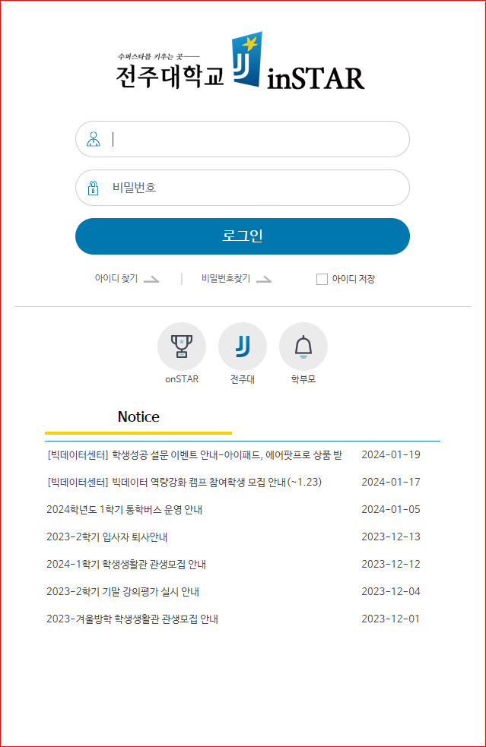
대학 관련 사진
□ DESCRIPTION □
1 | 쿠키에 아이디 정보가 있으면 이곳에 아이디 입력
2 | 아이디와 비밀번호 작성 후 로그인 버튼을 눌렀을 때 Controller에서 로그인 처리(세션에 개인 정보를 담아야하나? 해시화해야하나?) 후 성공하면 학생,교수,교직원에 따라서 다른 메인페이지 뷰로 이동, 실패하면 alert창 띄운 후 기본 페이지로 다시 돌아감
3 | 아이디 찾기 눌렀을 때 모달창으로 아이디 찾기 띄움
4 | 비밀번호 찾기 눌렀을 때 모달창으로 비밀번호 찾기 띄움
5 | 체크박스를 클릭하고 로그인 버튼을 눌러 로그인 처리가 성공하면 쿠키에 아이디 정보 저장
1
2
3
4
5

Slide 2
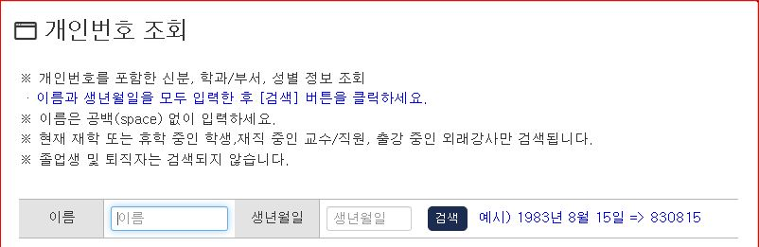
대학 관련 사진
□ DESCRIPTION □
1 | 이름을 적고 생년월일을 적으면 Controller로 이동해서 아이디(학번)을 찾아 alert창을 띄워서 성공하면 학번 출력(정보가 같은 학번 모두 출력), 실패하면 “개인정보가 일치하지 않습니다“ 출력 후 기본페이지로 이동
1

Slide 3
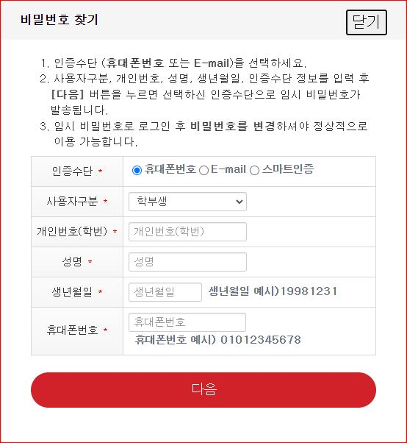
대학 관련 사진
□ DESCRIPTION □
1 | 닫기 버튼 누르면 모달창 없어짐
2 | 이메일 api 인증 (찾아봐야함)
3 | 각 정보를 입력 후 Controller에 전달 비즈니스 로직 수행 후 alert창을 띄움 성공시 새 비밀번호 출력 후 기본 페이지로 이동 실패시 실패문구 띄우고 기본 페이지로 이동
1
2
E-mail 인증
주소 입력
3

Slide 4
학생

Slide 5
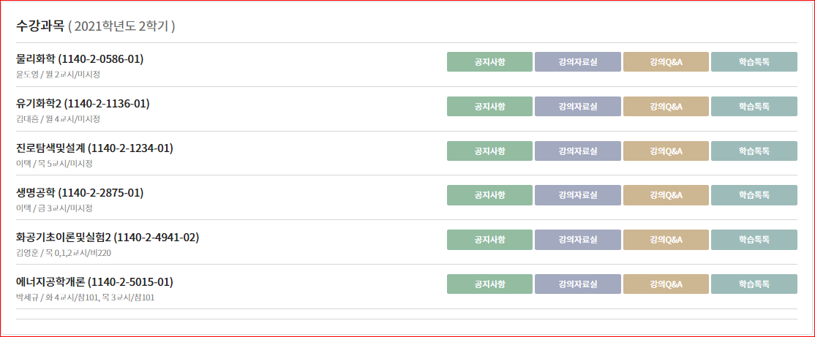
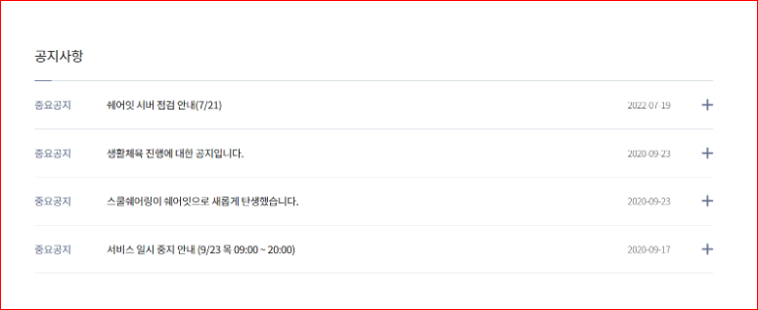
짱구대학교
1
로그아웃
2
□ DESCRIPTION □
1 | 로그아웃 버튼 눌렀을 시 세션 삭제 및 기본 페이지로 이동
2 | 세션의 정보에 따라 대학생, 교수, 관리자 등 다름.
3 | 자신의 수강과목을 출력 및 각 과목을 누르면 교과목 조회- 강의 계획서 페이지로 이동
4 | 공지사항 상세 페이지로 이동
홍길동 대학생 님 안녕하세요.
학적/수강 관리
- 학적사항 조회
3
- 휴〮복학 신청
- 교과목 조회
- 수강시간표 조회
출석/성적관리
- 출결 확인
- 성적 조회
수강신청
- 수강신청
- 수강신청 현황조회
내 정보
- 내정보 변경
4

Slide 6
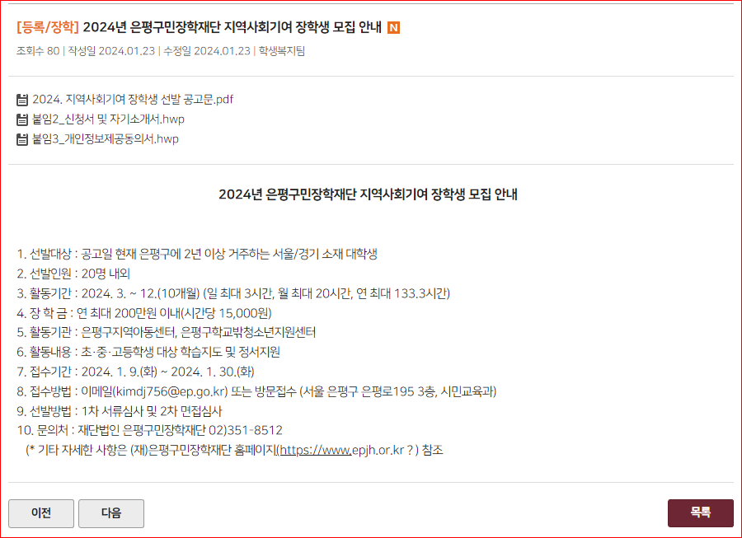
짱구대학교
로그아웃
홍길동 대학생 님 안녕하세요.
□ DESCRIPTION □
1 | 공지사항 상세페이지
2 | 목록 버튼을 누르면 목록 페이지로 이동
학적/수강 관리
1
- 학적사항 조회
- 휴〮복학 신청
- 교과목 조회
- 수강시간표 조회
출석/성적관리
- 출결 확인
- 성적 조회
수강신청
- 수강신청
- 수강신청 현황조회
내 정보
- 내정보 변경
2

Slide 7
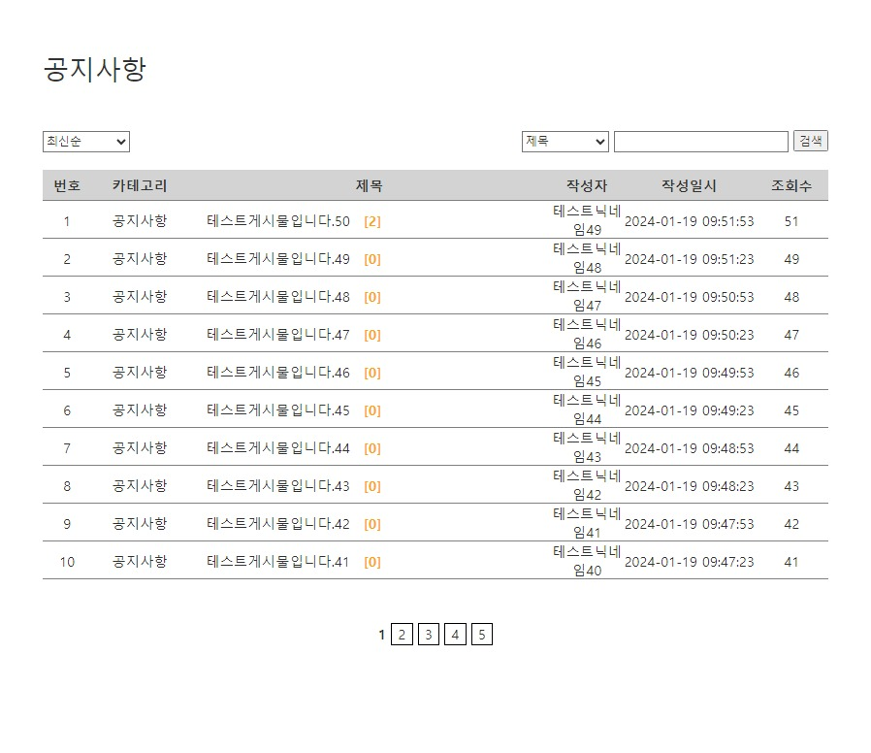
짱구대학교
로그아웃
홍길동 대학생 님 안녕하세요.
□ DESCRIPTION □
1 | 목록 페이지
학적/수강 관리
1
- 학적사항 조회
- 휴〮복학 신청
- 교과목 조회
- 수강시간표 조회
출석/성적관리
- 출결 확인
- 성적 조회
수강신청
- 수강신청
- 수강신청 현황조회
내 정보
- 내정보 변경

Slide 8
짱구대학교
로그아웃
홍길동 대학생 님 안녕하세요.
□ DESCRIPTION □
1 | 메뉴를 클릭 시 메뉴 배경 색이 달라지고 각 페이지로 이동 이 경우에는 Controller에서 자신의 세션에 담긴 정보에 해당하는 데이터를 가져오고 자신의 학적사항 페이지 출력
2 | list.jsp 페이지로 이동
학적/수강 관리
1
- 학적사항 조회
1
사진
학번 20000101
- 휴〮복학 신청
성명 홍길동
- 교과목 조회
- 수강시간표 조회
출석/성적관리
- 출결 확인
학번 |  | 성명 |  | 주민번호
생년월일 |  | 성별 |  | 학적상태
대학 |  | 학부 |  | 전공
학년 |  | 학과석차 |  | 입학일자
제적일자 |  | 수료일자 |  | 졸업일자
E-mail |  | 휴대전화번호 |  | 집전화번호
주소 |  |  |  | 우편번호
- 성적 조회
수강신청
- 수강신청
- 수강신청 현황조회
내 정보
- 내정보 변경

Slide 9
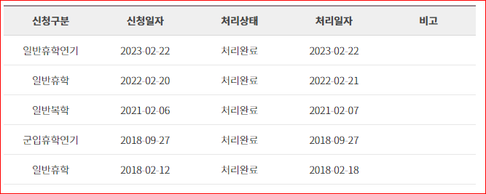
짱구대학교
로그아웃
홍길동 대학생 님 안녕하세요.
□ DESCRIPTION □
1 | 현재 세션의 데이터를 기반으로 Controller에서 학적 상태 데이터를 가져오는 Vo 사용 및 출력
2 | 현재 세션의 데이터를 기반으로 Controller에서 학적 상태 데이터를 가져오는 Vo 사용 및 출력
3 | 휴학신청 버튼을 눌렀을 때 Controller에서 학생의 신청내역 데이터베이스 업데이트
학적/수강 관리
1
- 학적사항 조회
학적상태
(휴학, 재학)
- 휴〮복학 신청
- 교과목 조회
휴 복학 신청에 대한 규정 및 설명
- 수강시간표 조회
출석/성적관리
- 출결 확인
- 성적 조회
신청 내역
2
수강신청
- 수강신청
- 수강신청 현황조회
내 정보
- 내정보 변경
3
휴학 신청
복학 신청

Slide 10
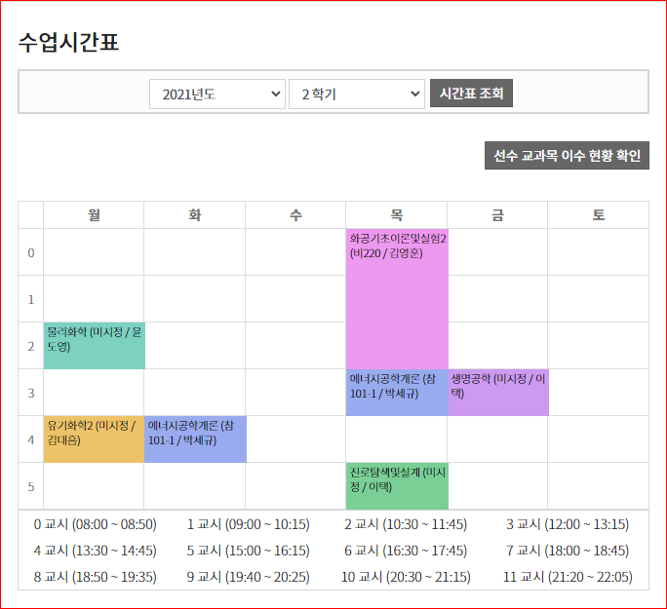
짱구대학교
로그아웃
홍길동 대학생 님 안녕하세요.
□ DESCRIPTION □
1 | 년도별, 학기별 선택이 가능하고, 검색 버튼을 눌렀을 때 ajax로 데이터를 보내면 Controller에서 받아 아래 데이터 출력
2 | 각 과목 글씨를 누르면 강의계획서 페이지로 이동
학적/수강 관리
교과목 조회
- 학적사항 조회
1
- 휴〮복학 신청
검색
- 교과목 조회
- 수강시간표 조회
출석/성적관리
2
- 출결 확인
- 성적 조회
수강신청
- 수강신청
- 수강신청 현황조회
내 정보
- 내정보 변경

Slide 11
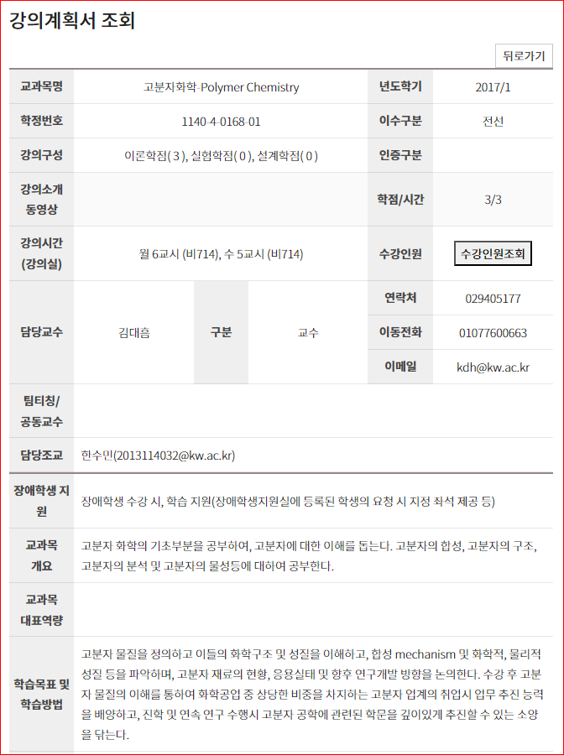
짱구대학교
로그아웃
홍길동 대학생 님 안녕하세요.
□ DESCRIPTION □
1 | 해당 강의의 데이터 조회
2 | 뒤로가기 버튼을 누르면 교과목 조회 페이지로 이동
학적/수강 관리
- 학적사항 조회
1
2
- 휴〮복학 신청
- 교과목 조회
- 수강시간표 조회
출석/성적관리
- 출결 확인
- 성적 조회
수강신청
- 수강신청
- 수강신청 현황조회
내 정보
- 내정보 변경

Slide 12
짱구대학교
로그아웃
홍길동 대학생 님 안녕하세요.
□ DESCRIPTION □
1 | 세션에서 값을 받아와서 자신의 강의 시간 데이터를 가공 후 출력
2 | 년도별, 학기별 선택이 가능하고, 검색 버튼을 눌렀을 때 ajax로 데이터를 보내면 Controller에서 받아 아래 데이터 출력
학적/수강 관리
- 학적사항 조회
1
- 휴〮복학 신청
2
- 교과목 조회
- 수강시간표 조회
출석/성적관리
- 출결 확인
- 성적 조회
수강신청
- 수강신청
- 수강신청 현황조회
내 정보
- 내정보 변경

Slide 13
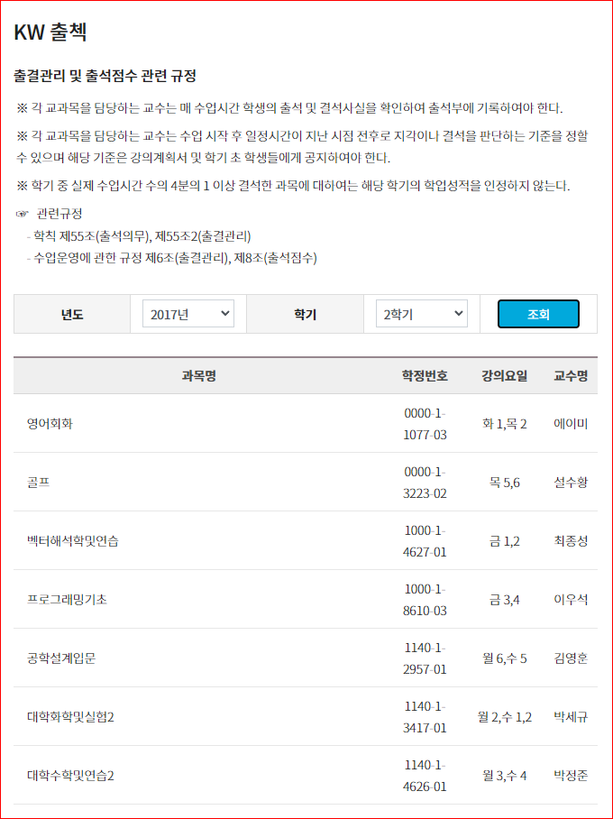
짱구대학교
로그아웃
홍길동 대학생 님 안녕하세요.
□ DESCRIPTION □
1 | 년도별, 학기별 선택이 가능하고, 검색 버튼을 눌렀을 때 ajax로 데이터를 보내면 Controller에서 받아 아래 데이터 출력
2 | 각 과목 글씨를 누르면 출석확인 페이지로 이동
학적/수강 관리
- 학적사항 조회
- 휴〮복학 신청
- 교과목 조회
- 수강시간표 조회
출석/성적관리
- 출결 확인
1
- 성적 조회
수강신청
- 수강신청
2
- 수강신청 현황조회
내 정보
- 내정보 변경

Slide 14
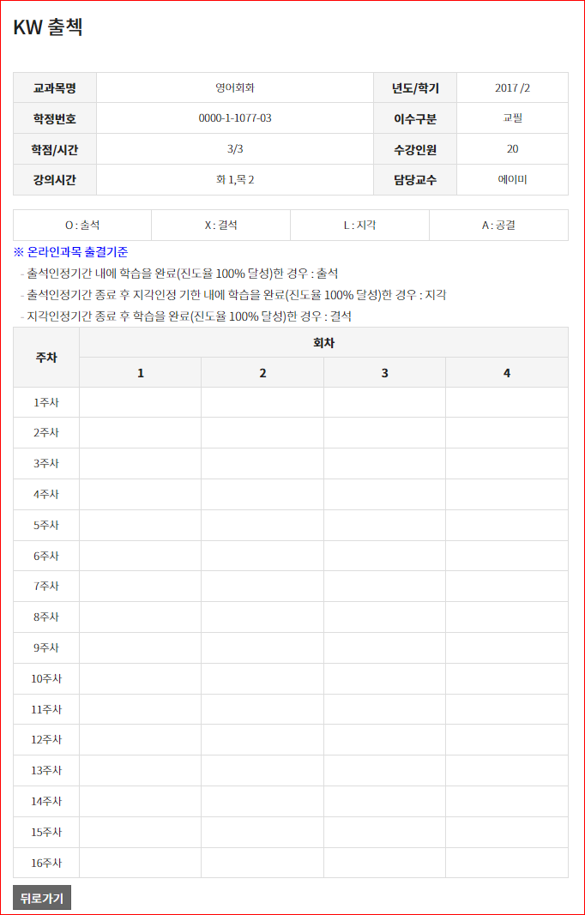
짱구대학교
로그아웃
홍길동 대학생 님 안녕하세요.
□ DESCRIPTION □
1 | 해당 강의에 학생의 출석 데이터 조회
2 | 뒤로가기 버튼을 누르면 출석확인 기본 페이지로 이동
학적/수강 관리
- 학적사항 조회
1
- 휴〮복학 신청
- 교과목 조회
- 수강시간표 조회
출석/성적관리
- 출결 확인
- 성적 조회
수강신청
- 수강신청
- 수강신청 현황조회
내 정보
- 내정보 변경
2

Slide 15
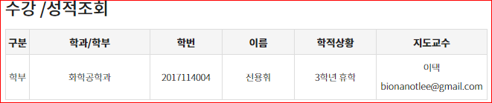
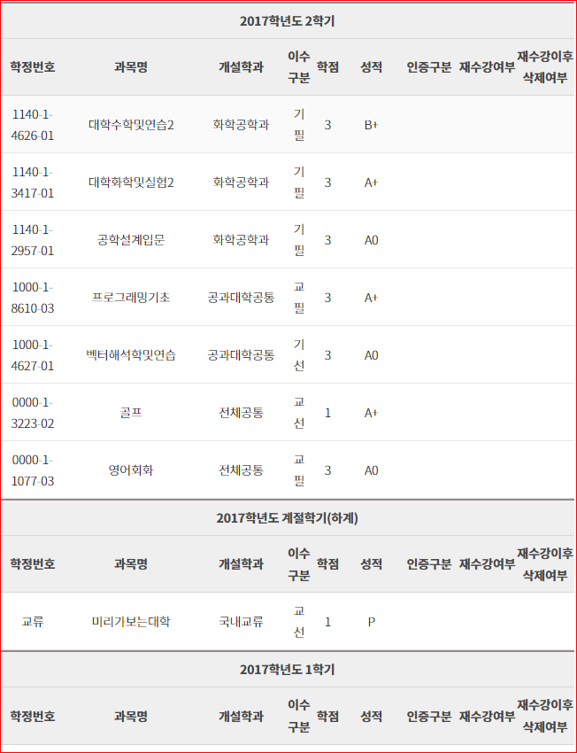
짱구대학교
로그아웃
홍길동 대학생 님 안녕하세요.
□ DESCRIPTION □
1 | 해당 학생의 성적 데이터 조회
학적/수강 관리
- 학적사항 조회
1
- 휴〮복학 신청
- 교과목 조회
- 수강시간표 조회
출석/성적관리
- 출결 확인
- 성적 조회
수강신청
- 수강신청
- 수강신청 현황조회
내 정보
- 내정보 변경

Slide 16
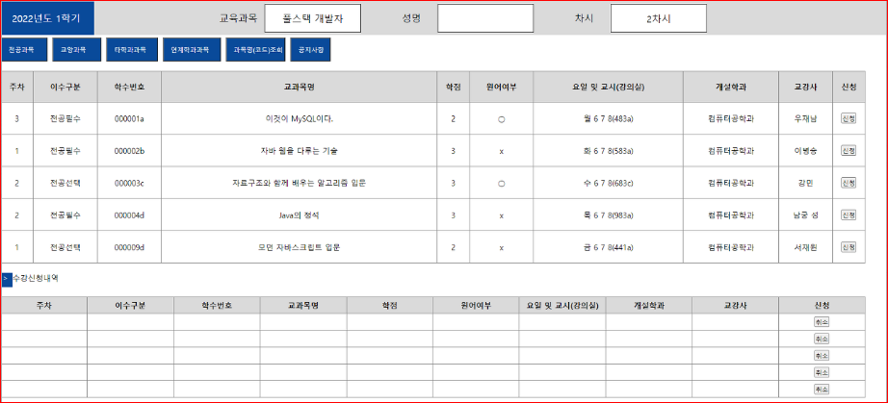
짱구대학교
로그아웃
홍길동 대학생 님 안녕하세요.
□ DESCRIPTION □
1 | 수강신청 강의 데이터 조회 후 강의/교수명을 선택이 가능하고 교과목명을 검색해 form 형태로 Controller로 보냄. Controller에서는 받은 강의명/교수명, 교과목명에 해당하는 데이터를 조회후 출력
2 | 신청 버튼을 누르면 form post 형태로 Controller로 보냄, 데이터베이스 업데이트 후 페이지 후 신청 버튼 대신 신청 완료 문자열 출력, 학점이 초과되었을 경우
학적/수강 관리
수강 신청
- 학적사항 조회
- 휴〮복학 신청
- 교과목 조회
1
강의명/교수명 v
검색
- 수강시간표 조회
출석/성적관리
2
- 출결 확인
- 성적 조회
수강신청
- 수강신청
- 수강신청 현황조회
내 정보
- 내정보 변경

Slide 17
짱구대학교
로그아웃
홍길동 대학생 님 안녕하세요.
□ DESCRIPTION □
1 | join 페이지 및 login 페이지로 이동 로그인 상태일 경우 회원가입 | 로그아웃 으로 변경
2 | list.jsp 페이지로 이동
3 | 검색웹사이트로 이동
4 | 비회원시 ‘로그인 및 회원가입을 해주세요‘문구로 변경 로그인시 마이페이지로 연결되는 링크 생성
5 | list.jsp 페이지로 이동 지역,장비, 자유게시판,공지사항 테이블 union 조회 후 날짜순 정렬 searchType =“title” searchValue = 입력한 text값
6 | 전체글보기- 지역,장비, 자유게시판,공지사항 테이블 union 조회 후 날짜순 정렬 공지사항 - 공지사항 테이블 조회 날짜순 정렬 인기글 - 지역,장비,자유게시판 테이블 union 조회 및 hit순 정렬 자유게시판 - 자유게시판 테이블 조회 날짜순 정렬 캠핑지역 소개/리뷰 - 지역 테이블 조회 날짜순 정렬 서울- 지역 테이블 (region-서울) 조건절 조회 날짜순 정렬 캠핑장비 소개/리뷰 - 지역 테이블 조회 날짜순 정렬 텐트/타프- 장비 테이블 (gear-텐트/타프) 조건절 조회 날짜순 정렬 출석체크 - 출석체크 테이블 조회 날짜순 정렬 Q&A - Q&A 테이블 조회 날짜순 정렬??? 정렬용 컬럼 필요
7 | 더치트 사이트로 이동 링크 라벨링
학적/수강 관리
- 학적사항 조회
- 휴〮복학 신청
- 교과목 조회
- 수강시간표 조회
출석/성적관리
- 출결 확인
- 성적 조회
수강신청
현재 수강신청 기간이 아닙니다.
1
- 수강신청
- 수강신청 현황조회
내 정보
- 내정보 변경

Slide 18
짱구대학교
로그아웃
홍길동 대학생 님 안녕하세요.
□ DESCRIPTION □
1 | join 페이지 및 login 페이지로 이동 로그인 상태일 경우 회원가입 | 로그아웃 으로 변경
2 | list.jsp 페이지로 이동
3 | 검색웹사이트로 이동
4 | 비회원시 ‘로그인 및 회원가입을 해주세요‘문구로 변경 로그인시 마이페이지로 연결되는 링크 생성
5 | list.jsp 페이지로 이동 지역,장비, 자유게시판,공지사항 테이블 union 조회 후 날짜순 정렬 searchType =“title” searchValue = 입력한 text값
6 | 전체글보기- 지역,장비, 자유게시판,공지사항 테이블 union 조회 후 날짜순 정렬 공지사항 - 공지사항 테이블 조회 날짜순 정렬 인기글 - 지역,장비,자유게시판 테이블 union 조회 및 hit순 정렬 자유게시판 - 자유게시판 테이블 조회 날짜순 정렬 캠핑지역 소개/리뷰 - 지역 테이블 조회 날짜순 정렬 서울- 지역 테이블 (region-서울) 조건절 조회 날짜순 정렬 캠핑장비 소개/리뷰 - 지역 테이블 조회 날짜순 정렬 텐트/타프- 장비 테이블 (gear-텐트/타프) 조건절 조회 날짜순 정렬 출석체크 - 출석체크 테이블 조회 날짜순 정렬 Q&A - Q&A 테이블 조회 날짜순 정렬??? 정렬용 컬럼 필요
7 | 더치트 사이트로 이동 링크 라벨링
학적/수강 관리
수강신청 현황조회
- 학적사항 조회
- 휴〮복학 신청
- 교과목 조회
- 수강시간표 조회
출석/성적관리
- 출결 확인
- 성적 조회
수강신청
- 수강신청
1
- 수강신청 현황조회
내 정보
- 내정보 변경

Slide 19
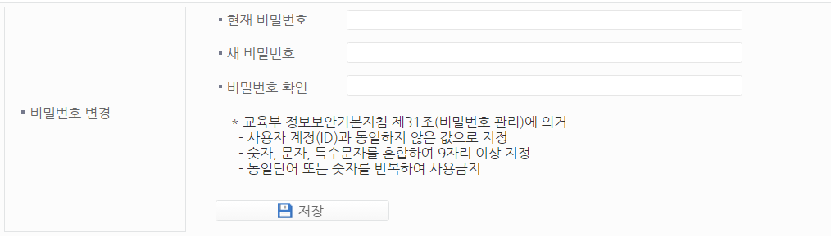
짱구대학교
로그아웃
홍길동 대학생 님 안녕하세요.
□ DESCRIPTION □
1 | join 페이지 및 login 페이지로 이동 로그인 상태일 경우 회원가입 | 로그아웃 으로 변경
2 | list.jsp 페이지로 이동
3 | 검색웹사이트로 이동
4 | 비회원시 ‘로그인 및 회원가입을 해주세요‘문구로 변경 로그인시 마이페이지로 연결되는 링크 생성
5 | list.jsp 페이지로 이동 지역,장비, 자유게시판,공지사항 테이블 union 조회 후 날짜순 정렬 searchType =“title” searchValue = 입력한 text값
6 | 전체글보기- 지역,장비, 자유게시판,공지사항 테이블 union 조회 후 날짜순 정렬 공지사항 - 공지사항 테이블 조회 날짜순 정렬 인기글 - 지역,장비,자유게시판 테이블 union 조회 및 hit순 정렬 자유게시판 - 자유게시판 테이블 조회 날짜순 정렬 캠핑지역 소개/리뷰 - 지역 테이블 조회 날짜순 정렬 서울- 지역 테이블 (region-서울) 조건절 조회 날짜순 정렬 캠핑장비 소개/리뷰 - 지역 테이블 조회 날짜순 정렬 텐트/타프- 장비 테이블 (gear-텐트/타프) 조건절 조회 날짜순 정렬 출석체크 - 출석체크 테이블 조회 날짜순 정렬 Q&A - Q&A 테이블 조회 날짜순 정렬??? 정렬용 컬럼 필요
7 | 더치트 사이트로 이동 링크 라벨링
학적/수강 관리
내정보 변경
- 학적사항 조회
- 휴〮복학 신청
- 교과목 조회
- 수강시간표 조회
출석/성적관리
- 출결 확인
- 성적 조회
수강신청
- 수강신청
- 수강신청 현황조회
내 정보
- 내정보 변경

Slide 20
교수

Slide 21
짱구대학교
로그아웃
홍길동 교수님 안녕하세요.
□ DESCRIPTION □
1 | join 페이지 및 login 페이지로 이동 로그인 상태일 경우 회원가입 | 로그아웃 으로 변경
2 | list.jsp 페이지로 이동
3 | 검색웹사이트로 이동
4 | 비회원시 ‘로그인 및 회원가입을 해주세요‘문구로 변경 로그인시 마이페이지로 연결되는 링크 생성
5 | list.jsp 페이지로 이동 지역,장비, 자유게시판,공지사항 테이블 union 조회 후 날짜순 정렬 searchType =“title” searchValue = 입력한 text값
6 | 전체글보기- 지역,장비, 자유게시판,공지사항 테이블 union 조회 후 날짜순 정렬 공지사항 - 공지사항 테이블 조회 날짜순 정렬 인기글 - 지역,장비,자유게시판 테이블 union 조회 및 hit순 정렬 자유게시판 - 자유게시판 테이블 조회 날짜순 정렬 캠핑지역 소개/리뷰 - 지역 테이블 조회 날짜순 정렬 서울- 지역 테이블 (region-서울) 조건절 조회 날짜순 정렬 캠핑장비 소개/리뷰 - 지역 테이블 조회 날짜순 정렬 텐트/타프- 장비 테이블 (gear-텐트/타프) 조건절 조회 날짜순 정렬 출석체크 - 출석체크 테이블 조회 날짜순 정렬 Q&A - Q&A 테이블 조회 날짜순 정렬??? 정렬용 컬럼 필요
7 | 더치트 사이트로 이동 링크 라벨링
교수과목
출석 관리
성적 관리
내 정보

Slide 22
짱구대학교
로그아웃
홍길동 교수님 안녕하세요.
□ DESCRIPTION □
1 | join 페이지 및 login 페이지로 이동 로그인 상태일 경우 회원가입 | 로그아웃 으로 변경
2 | list.jsp 페이지로 이동
3 | 검색웹사이트로 이동
4 | 비회원시 ‘로그인 및 회원가입을 해주세요‘문구로 변경 로그인시 마이페이지로 연결되는 링크 생성
5 | list.jsp 페이지로 이동 지역,장비, 자유게시판,공지사항 테이블 union 조회 후 날짜순 정렬 searchType =“title” searchValue = 입력한 text값
6 | 전체글보기- 지역,장비, 자유게시판,공지사항 테이블 union 조회 후 날짜순 정렬 공지사항 - 공지사항 테이블 조회 날짜순 정렬 인기글 - 지역,장비,자유게시판 테이블 union 조회 및 hit순 정렬 자유게시판 - 자유게시판 테이블 조회 날짜순 정렬 캠핑지역 소개/리뷰 - 지역 테이블 조회 날짜순 정렬 서울- 지역 테이블 (region-서울) 조건절 조회 날짜순 정렬 캠핑장비 소개/리뷰 - 지역 테이블 조회 날짜순 정렬 텐트/타프- 장비 테이블 (gear-텐트/타프) 조건절 조회 날짜순 정렬 출석체크 - 출석체크 테이블 조회 날짜순 정렬 Q&A - Q&A 테이블 조회 날짜순 정렬??? 정렬용 컬럼 필요
7 | 더치트 사이트로 이동 링크 라벨링
출석 관리
성적 관리
내 정보

Slide 23
짱구대학교
로그아웃
홍길동 교수님 안녕하세요.
□ DESCRIPTION □
1 | join 페이지 및 login 페이지로 이동 로그인 상태일 경우 회원가입 | 로그아웃 으로 변경
2 | list.jsp 페이지로 이동
3 | 검색웹사이트로 이동
4 | 비회원시 ‘로그인 및 회원가입을 해주세요‘문구로 변경 로그인시 마이페이지로 연결되는 링크 생성
5 | list.jsp 페이지로 이동 지역,장비, 자유게시판,공지사항 테이블 union 조회 후 날짜순 정렬 searchType =“title” searchValue = 입력한 text값
6 | 전체글보기- 지역,장비, 자유게시판,공지사항 테이블 union 조회 후 날짜순 정렬 공지사항 - 공지사항 테이블 조회 날짜순 정렬 인기글 - 지역,장비,자유게시판 테이블 union 조회 및 hit순 정렬 자유게시판 - 자유게시판 테이블 조회 날짜순 정렬 캠핑지역 소개/리뷰 - 지역 테이블 조회 날짜순 정렬 서울- 지역 테이블 (region-서울) 조건절 조회 날짜순 정렬 캠핑장비 소개/리뷰 - 지역 테이블 조회 날짜순 정렬 텐트/타프- 장비 테이블 (gear-텐트/타프) 조건절 조회 날짜순 정렬 출석체크 - 출석체크 테이블 조회 날짜순 정렬 Q&A - Q&A 테이블 조회 날짜순 정렬??? 정렬용 컬럼 필요
7 | 더치트 사이트로 이동 링크 라벨링
출석 관리
성적 관리
내 정보

Slide 24
짱구대학교
로그아웃
홍길동 교수님 안녕하세요.
□ DESCRIPTION □
1 | join 페이지 및 login 페이지로 이동 로그인 상태일 경우 회원가입 | 로그아웃 으로 변경
2 | list.jsp 페이지로 이동
3 | 검색웹사이트로 이동
4 | 비회원시 ‘로그인 및 회원가입을 해주세요‘문구로 변경 로그인시 마이페이지로 연결되는 링크 생성
5 | list.jsp 페이지로 이동 지역,장비, 자유게시판,공지사항 테이블 union 조회 후 날짜순 정렬 searchType =“title” searchValue = 입력한 text값
6 | 전체글보기- 지역,장비, 자유게시판,공지사항 테이블 union 조회 후 날짜순 정렬 공지사항 - 공지사항 테이블 조회 날짜순 정렬 인기글 - 지역,장비,자유게시판 테이블 union 조회 및 hit순 정렬 자유게시판 - 자유게시판 테이블 조회 날짜순 정렬 캠핑지역 소개/리뷰 - 지역 테이블 조회 날짜순 정렬 서울- 지역 테이블 (region-서울) 조건절 조회 날짜순 정렬 캠핑장비 소개/리뷰 - 지역 테이블 조회 날짜순 정렬 텐트/타프- 장비 테이블 (gear-텐트/타프) 조건절 조회 날짜순 정렬 출석체크 - 출석체크 테이블 조회 날짜순 정렬 Q&A - Q&A 테이블 조회 날짜순 정렬??? 정렬용 컬럼 필요
7 | 더치트 사이트로 이동 링크 라벨링
출석 관리
출결 관리
1
성적 관리
모든 강의/진행중인 강의 v
강의명
검색
내 정보

Slide 25
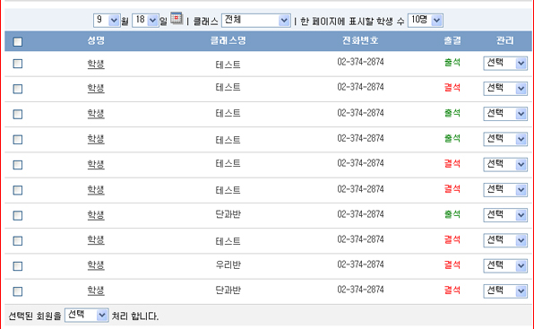
짱구대학교
로그아웃
홍길동 교수님 안녕하세요.
□ DESCRIPTION □
1 | join 페이지 및 login 페이지로 이동 로그인 상태일 경우 회원가입 | 로그아웃 으로 변경
2 | list.jsp 페이지로 이동
3 | 검색웹사이트로 이동
4 | 비회원시 ‘로그인 및 회원가입을 해주세요‘문구로 변경 로그인시 마이페이지로 연결되는 링크 생성
5 | list.jsp 페이지로 이동 지역,장비, 자유게시판,공지사항 테이블 union 조회 후 날짜순 정렬 searchType =“title” searchValue = 입력한 text값
6 | 전체글보기- 지역,장비, 자유게시판,공지사항 테이블 union 조회 후 날짜순 정렬 공지사항 - 공지사항 테이블 조회 날짜순 정렬 인기글 - 지역,장비,자유게시판 테이블 union 조회 및 hit순 정렬 자유게시판 - 자유게시판 테이블 조회 날짜순 정렬 캠핑지역 소개/리뷰 - 지역 테이블 조회 날짜순 정렬 서울- 지역 테이블 (region-서울) 조건절 조회 날짜순 정렬 캠핑장비 소개/리뷰 - 지역 테이블 조회 날짜순 정렬 텐트/타프- 장비 테이블 (gear-텐트/타프) 조건절 조회 날짜순 정렬 출석체크 - 출석체크 테이블 조회 날짜순 정렬 Q&A - Q&A 테이블 조회 날짜순 정렬??? 정렬용 컬럼 필요
7 | 더치트 사이트로 이동 링크 라벨링
출석 관리
출결 관리
1
성적 관리
내 정보
출석관리
저장

Slide 26
짱구대학교
로그아웃
홍길동 교수님 안녕하세요.
□ DESCRIPTION □
1 | join 페이지 및 login 페이지로 이동 로그인 상태일 경우 회원가입 | 로그아웃 으로 변경
2 | list.jsp 페이지로 이동
3 | 검색웹사이트로 이동
4 | 비회원시 ‘로그인 및 회원가입을 해주세요‘문구로 변경 로그인시 마이페이지로 연결되는 링크 생성
5 | list.jsp 페이지로 이동 지역,장비, 자유게시판,공지사항 테이블 union 조회 후 날짜순 정렬 searchType =“title” searchValue = 입력한 text값
6 | 전체글보기- 지역,장비, 자유게시판,공지사항 테이블 union 조회 후 날짜순 정렬 공지사항 - 공지사항 테이블 조회 날짜순 정렬 인기글 - 지역,장비,자유게시판 테이블 union 조회 및 hit순 정렬 자유게시판 - 자유게시판 테이블 조회 날짜순 정렬 캠핑지역 소개/리뷰 - 지역 테이블 조회 날짜순 정렬 서울- 지역 테이블 (region-서울) 조건절 조회 날짜순 정렬 캠핑장비 소개/리뷰 - 지역 테이블 조회 날짜순 정렬 텐트/타프- 장비 테이블 (gear-텐트/타프) 조건절 조회 날짜순 정렬 출석체크 - 출석체크 테이블 조회 날짜순 정렬 Q&A - Q&A 테이블 조회 날짜순 정렬??? 정렬용 컬럼 필요
7 | 더치트 사이트로 이동 링크 라벨링
출석 관리
성적 관리
성적 관리
모든 강의/진행중인 강의 v
강의명
검색
1
내 정보

Slide 27
짱구대학교
로그아웃
홍길동 교수님 안녕하세요.
□ DESCRIPTION □
1 | join 페이지 및 login 페이지로 이동 로그인 상태일 경우 회원가입 | 로그아웃 으로 변경
2 | list.jsp 페이지로 이동
3 | 검색웹사이트로 이동
4 | 비회원시 ‘로그인 및 회원가입을 해주세요‘문구로 변경 로그인시 마이페이지로 연결되는 링크 생성
5 | list.jsp 페이지로 이동 지역,장비, 자유게시판,공지사항 테이블 union 조회 후 날짜순 정렬 searchType =“title” searchValue = 입력한 text값
6 | 전체글보기- 지역,장비, 자유게시판,공지사항 테이블 union 조회 후 날짜순 정렬 공지사항 - 공지사항 테이블 조회 날짜순 정렬 인기글 - 지역,장비,자유게시판 테이블 union 조회 및 hit순 정렬 자유게시판 - 자유게시판 테이블 조회 날짜순 정렬 캠핑지역 소개/리뷰 - 지역 테이블 조회 날짜순 정렬 서울- 지역 테이블 (region-서울) 조건절 조회 날짜순 정렬 캠핑장비 소개/리뷰 - 지역 테이블 조회 날짜순 정렬 텐트/타프- 장비 테이블 (gear-텐트/타프) 조건절 조회 날짜순 정렬 출석체크 - 출석체크 테이블 조회 날짜순 정렬 Q&A - Q&A 테이블 조회 날짜순 정렬??? 정렬용 컬럼 필요
7 | 더치트 사이트로 이동 링크 라벨링
출석 관리
성적 관리
1
성적 관리
내 정보
성적관리
저장

Slide 28
짱구대학교
로그아웃
홍길동 교수님 안녕하세요.
□ DESCRIPTION □
1 | join 페이지 및 login 페이지로 이동 로그인 상태일 경우 회원가입 | 로그아웃 으로 변경
2 | list.jsp 페이지로 이동
3 | 검색웹사이트로 이동
4 | 비회원시 ‘로그인 및 회원가입을 해주세요‘문구로 변경 로그인시 마이페이지로 연결되는 링크 생성
5 | list.jsp 페이지로 이동 지역,장비, 자유게시판,공지사항 테이블 union 조회 후 날짜순 정렬 searchType =“title” searchValue = 입력한 text값
6 | 전체글보기- 지역,장비, 자유게시판,공지사항 테이블 union 조회 후 날짜순 정렬 공지사항 - 공지사항 테이블 조회 날짜순 정렬 인기글 - 지역,장비,자유게시판 테이블 union 조회 및 hit순 정렬 자유게시판 - 자유게시판 테이블 조회 날짜순 정렬 캠핑지역 소개/리뷰 - 지역 테이블 조회 날짜순 정렬 서울- 지역 테이블 (region-서울) 조건절 조회 날짜순 정렬 캠핑장비 소개/리뷰 - 지역 테이블 조회 날짜순 정렬 텐트/타프- 장비 테이블 (gear-텐트/타프) 조건절 조회 날짜순 정렬 출석체크 - 출석체크 테이블 조회 날짜순 정렬 Q&A - Q&A 테이블 조회 날짜순 정렬??? 정렬용 컬럼 필요
7 | 더치트 사이트로 이동 링크 라벨링
출석 관리
내 정보
성적 관리
1
내 정보

Slide 29
관리자

Slide 30
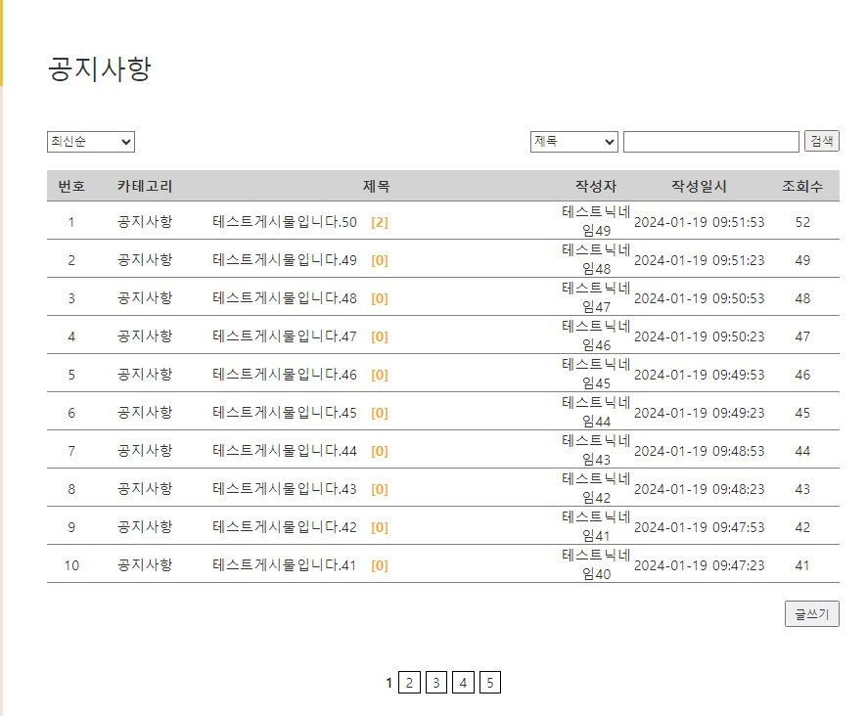
짱구대학교
로그아웃
홍길동 관리자 님 안녕하세요.
□ DESCRIPTION □
1 | join 페이지 및 login 페이지로 이동 로그인 상태일 경우 회원가입 | 로그아웃 으로 변경
2 | list.jsp 페이지로 이동
3 | 검색웹사이트로 이동
4 | 비회원시 ‘로그인 및 회원가입을 해주세요‘문구로 변경 로그인시 마이페이지로 연결되는 링크 생성
5 | list.jsp 페이지로 이동 지역,장비, 자유게시판,공지사항 테이블 union 조회 후 날짜순 정렬 searchType =“title” searchValue = 입력한 text값
6 | 전체글보기- 지역,장비, 자유게시판,공지사항 테이블 union 조회 후 날짜순 정렬 공지사항 - 공지사항 테이블 조회 날짜순 정렬 인기글 - 지역,장비,자유게시판 테이블 union 조회 및 hit순 정렬 자유게시판 - 자유게시판 테이블 조회 날짜순 정렬 캠핑지역 소개/리뷰 - 지역 테이블 조회 날짜순 정렬 서울- 지역 테이블 (region-서울) 조건절 조회 날짜순 정렬 캠핑장비 소개/리뷰 - 지역 테이블 조회 날짜순 정렬 텐트/타프- 장비 테이블 (gear-텐트/타프) 조건절 조회 날짜순 정렬 출석체크 - 출석체크 테이블 조회 날짜순 정렬 Q&A - Q&A 테이블 조회 날짜순 정렬??? 정렬용 컬럼 필요
7 | 더치트 사이트로 이동 링크 라벨링
사용자 관리
- 사용자 관리
학생 정보
- 학생 성적 관리
- 학생 출결 관리
강의
- 강의 관리
- 수강신청 열기/닫기

Slide 31
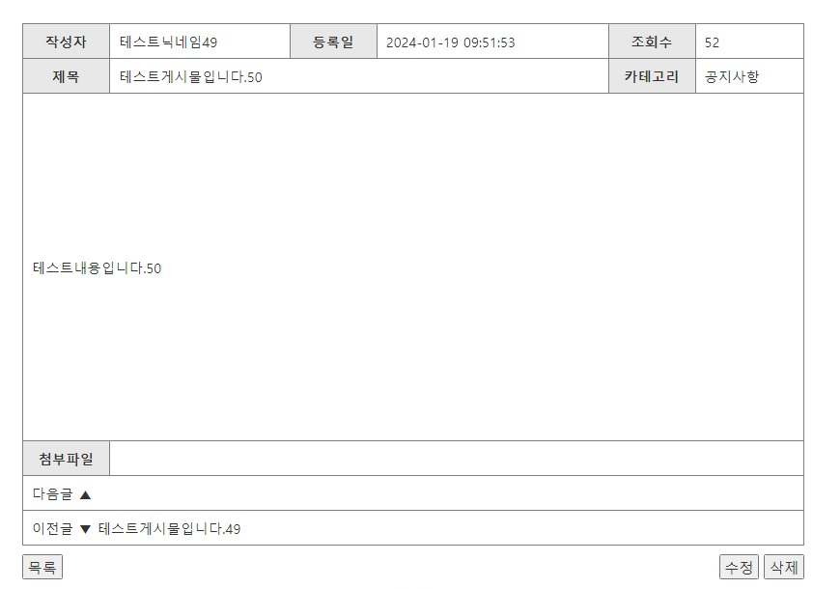
짱구대학교
로그아웃
홍길동 관리자 님 안녕하세요.
□ DESCRIPTION □
1 | join 페이지 및 login 페이지로 이동 로그인 상태일 경우 회원가입 | 로그아웃 으로 변경
2 | list.jsp 페이지로 이동
3 | 검색웹사이트로 이동
4 | 비회원시 ‘로그인 및 회원가입을 해주세요‘문구로 변경 로그인시 마이페이지로 연결되는 링크 생성
5 | list.jsp 페이지로 이동 지역,장비, 자유게시판,공지사항 테이블 union 조회 후 날짜순 정렬 searchType =“title” searchValue = 입력한 text값
6 | 전체글보기- 지역,장비, 자유게시판,공지사항 테이블 union 조회 후 날짜순 정렬 공지사항 - 공지사항 테이블 조회 날짜순 정렬 인기글 - 지역,장비,자유게시판 테이블 union 조회 및 hit순 정렬 자유게시판 - 자유게시판 테이블 조회 날짜순 정렬 캠핑지역 소개/리뷰 - 지역 테이블 조회 날짜순 정렬 서울- 지역 테이블 (region-서울) 조건절 조회 날짜순 정렬 캠핑장비 소개/리뷰 - 지역 테이블 조회 날짜순 정렬 텐트/타프- 장비 테이블 (gear-텐트/타프) 조건절 조회 날짜순 정렬 출석체크 - 출석체크 테이블 조회 날짜순 정렬 Q&A - Q&A 테이블 조회 날짜순 정렬??? 정렬용 컬럼 필요
7 | 더치트 사이트로 이동 링크 라벨링
사용자 관리
- 사용자 관리
학생 정보
- 학생 성적 관리
- 학생 출결 관리
강의
- 강의 관리
- 수강신청 열기/닫기

Slide 32
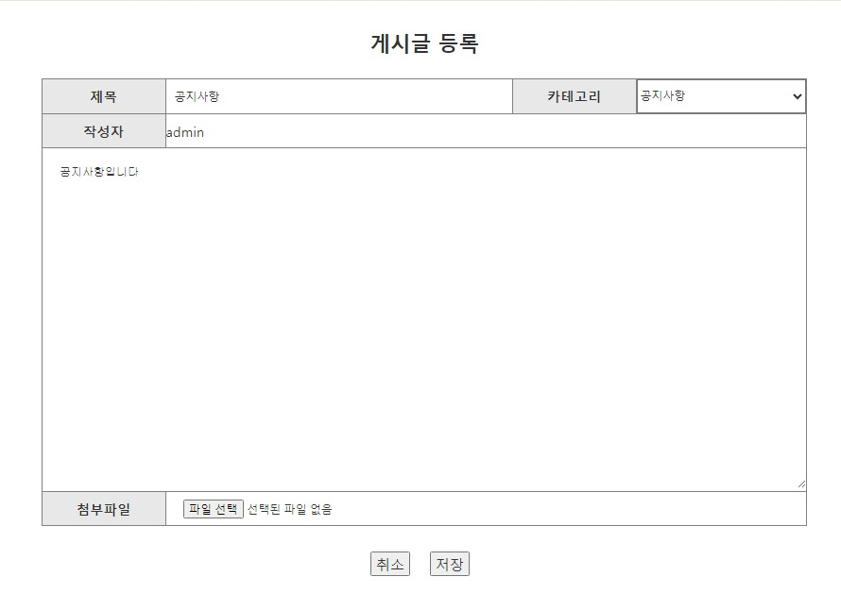
짱구대학교
로그아웃
홍길동 관리자 님 안녕하세요.
□ DESCRIPTION □
1 | join 페이지 및 login 페이지로 이동 로그인 상태일 경우 회원가입 | 로그아웃 으로 변경
2 | list.jsp 페이지로 이동
3 | 검색웹사이트로 이동
4 | 비회원시 ‘로그인 및 회원가입을 해주세요‘문구로 변경 로그인시 마이페이지로 연결되는 링크 생성
5 | list.jsp 페이지로 이동 지역,장비, 자유게시판,공지사항 테이블 union 조회 후 날짜순 정렬 searchType =“title” searchValue = 입력한 text값
6 | 전체글보기- 지역,장비, 자유게시판,공지사항 테이블 union 조회 후 날짜순 정렬 공지사항 - 공지사항 테이블 조회 날짜순 정렬 인기글 - 지역,장비,자유게시판 테이블 union 조회 및 hit순 정렬 자유게시판 - 자유게시판 테이블 조회 날짜순 정렬 캠핑지역 소개/리뷰 - 지역 테이블 조회 날짜순 정렬 서울- 지역 테이블 (region-서울) 조건절 조회 날짜순 정렬 캠핑장비 소개/리뷰 - 지역 테이블 조회 날짜순 정렬 텐트/타프- 장비 테이블 (gear-텐트/타프) 조건절 조회 날짜순 정렬 출석체크 - 출석체크 테이블 조회 날짜순 정렬 Q&A - Q&A 테이블 조회 날짜순 정렬??? 정렬용 컬럼 필요
7 | 더치트 사이트로 이동 링크 라벨링
사용자 관리
- 사용자 관리
학생 정보
- 학생 성적 관리
- 학생 출결 관리
강의
- 강의 관리
- 수강신청 열기/닫기

Slide 33
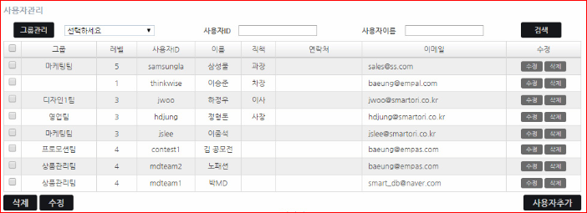
짱구대학교
로그아웃
홍길동 관리자 님 안녕하세요.
□ DESCRIPTION □
1 | join 페이지 및 login 페이지로 이동 로그인 상태일 경우 회원가입 | 로그아웃 으로 변경
2 | list.jsp 페이지로 이동
3 | 검색웹사이트로 이동
4 | 비회원시 ‘로그인 및 회원가입을 해주세요‘문구로 변경 로그인시 마이페이지로 연결되는 링크 생성
5 | list.jsp 페이지로 이동 지역,장비, 자유게시판,공지사항 테이블 union 조회 후 날짜순 정렬 searchType =“title” searchValue = 입력한 text값
6 | 전체글보기- 지역,장비, 자유게시판,공지사항 테이블 union 조회 후 날짜순 정렬 공지사항 - 공지사항 테이블 조회 날짜순 정렬 인기글 - 지역,장비,자유게시판 테이블 union 조회 및 hit순 정렬 자유게시판 - 자유게시판 테이블 조회 날짜순 정렬 캠핑지역 소개/리뷰 - 지역 테이블 조회 날짜순 정렬 서울- 지역 테이블 (region-서울) 조건절 조회 날짜순 정렬 캠핑장비 소개/리뷰 - 지역 테이블 조회 날짜순 정렬 텐트/타프- 장비 테이블 (gear-텐트/타프) 조건절 조회 날짜순 정렬 출석체크 - 출석체크 테이블 조회 날짜순 정렬 Q&A - Q&A 테이블 조회 날짜순 정렬??? 정렬용 컬럼 필요
7 | 더치트 사이트로 이동 링크 라벨링
사용자 관리
사용자 관리
1
- 사용자 관리
학생 정보
- 학생 성적 관리
- 학생 출결 관리
학생/교수
그룹
강의
- 강의 관리
- 수강신청 열기/닫기

Slide 34
짱구대학교
로그아웃
홍길동 관리자 님 안녕하세요.
□ DESCRIPTION □
1 | join 페이지 및 login 페이지로 이동 로그인 상태일 경우 회원가입 | 로그아웃 으로 변경
2 | list.jsp 페이지로 이동
3 | 검색웹사이트로 이동
4 | 비회원시 ‘로그인 및 회원가입을 해주세요‘문구로 변경 로그인시 마이페이지로 연결되는 링크 생성
5 | list.jsp 페이지로 이동 지역,장비, 자유게시판,공지사항 테이블 union 조회 후 날짜순 정렬 searchType =“title” searchValue = 입력한 text값
6 | 전체글보기- 지역,장비, 자유게시판,공지사항 테이블 union 조회 후 날짜순 정렬 공지사항 - 공지사항 테이블 조회 날짜순 정렬 인기글 - 지역,장비,자유게시판 테이블 union 조회 및 hit순 정렬 자유게시판 - 자유게시판 테이블 조회 날짜순 정렬 캠핑지역 소개/리뷰 - 지역 테이블 조회 날짜순 정렬 서울- 지역 테이블 (region-서울) 조건절 조회 날짜순 정렬 캠핑장비 소개/리뷰 - 지역 테이블 조회 날짜순 정렬 텐트/타프- 장비 테이블 (gear-텐트/타프) 조건절 조회 날짜순 정렬 출석체크 - 출석체크 테이블 조회 날짜순 정렬 Q&A - Q&A 테이블 조회 날짜순 정렬??? 정렬용 컬럼 필요
7 | 더치트 사이트로 이동 링크 라벨링
사용자 관리
1
- 사용자 관리
사진
학번 20000101
학생 정보
성명 홍길동
- 학생 성적 관리
- 학생 출결 관리
강의
학번 |  | 성명 |  | 주민번호
생년월일 |  | 성별 |  | 학적상태
대학 |  | 학부 |  | 전공
학년 |  | 학과석차 |  | 입학일자
제적일자 |  | 수료일자 |  | 졸업일자
E-mail |  | 휴대전화번호 |  | 집전화번호
주소 |  |  |  | 우편번호
- 강의 관리
- 수강신청 열기/닫기
수정
저장

Slide 35
짱구대학교
로그아웃
홍길동 관리자 님 안녕하세요.
□ DESCRIPTION □
1 | join 페이지 및 login 페이지로 이동 로그인 상태일 경우 회원가입 | 로그아웃 으로 변경
2 | list.jsp 페이지로 이동
3 | 검색웹사이트로 이동
4 | 비회원시 ‘로그인 및 회원가입을 해주세요‘문구로 변경 로그인시 마이페이지로 연결되는 링크 생성
5 | list.jsp 페이지로 이동 지역,장비, 자유게시판,공지사항 테이블 union 조회 후 날짜순 정렬 searchType =“title” searchValue = 입력한 text값
6 | 전체글보기- 지역,장비, 자유게시판,공지사항 테이블 union 조회 후 날짜순 정렬 공지사항 - 공지사항 테이블 조회 날짜순 정렬 인기글 - 지역,장비,자유게시판 테이블 union 조회 및 hit순 정렬 자유게시판 - 자유게시판 테이블 조회 날짜순 정렬 캠핑지역 소개/리뷰 - 지역 테이블 조회 날짜순 정렬 서울- 지역 테이블 (region-서울) 조건절 조회 날짜순 정렬 캠핑장비 소개/리뷰 - 지역 테이블 조회 날짜순 정렬 텐트/타프- 장비 테이블 (gear-텐트/타프) 조건절 조회 날짜순 정렬 출석체크 - 출석체크 테이블 조회 날짜순 정렬 Q&A - Q&A 테이블 조회 날짜순 정렬??? 정렬용 컬럼 필요
7 | 더치트 사이트로 이동 링크 라벨링
사용자 관리
1
- 사용자 관리
사진
학생 정보
교수 김길동
- 학생 성적 관리
- 학생 출결 관리
강의
교번 |  | 성명 |  | 주민번호
생년월일 |  | 성별 |  | 직급
대학 |  | 학부 |  | 전공
학위 |  | 연구실 |  | 임용일자
E-mail |  | 휴대전화번호 |  | 집전화번호
주소 |  |  |  | 우편번호
- 강의 관리
- 수강신청 열기/닫기
수정
저장

Slide 36
짱구대학교
로그아웃
홍길동 관리자 님 안녕하세요.
□ DESCRIPTION □
1 | join 페이지 및 login 페이지로 이동 로그인 상태일 경우 회원가입 | 로그아웃 으로 변경
2 | list.jsp 페이지로 이동
3 | 검색웹사이트로 이동
4 | 비회원시 ‘로그인 및 회원가입을 해주세요‘문구로 변경 로그인시 마이페이지로 연결되는 링크 생성
5 | list.jsp 페이지로 이동 지역,장비, 자유게시판,공지사항 테이블 union 조회 후 날짜순 정렬 searchType =“title” searchValue = 입력한 text값
6 | 전체글보기- 지역,장비, 자유게시판,공지사항 테이블 union 조회 후 날짜순 정렬 공지사항 - 공지사항 테이블 조회 날짜순 정렬 인기글 - 지역,장비,자유게시판 테이블 union 조회 및 hit순 정렬 자유게시판 - 자유게시판 테이블 조회 날짜순 정렬 캠핑지역 소개/리뷰 - 지역 테이블 조회 날짜순 정렬 서울- 지역 테이블 (region-서울) 조건절 조회 날짜순 정렬 캠핑장비 소개/리뷰 - 지역 테이블 조회 날짜순 정렬 텐트/타프- 장비 테이블 (gear-텐트/타프) 조건절 조회 날짜순 정렬 출석체크 - 출석체크 테이블 조회 날짜순 정렬 Q&A - Q&A 테이블 조회 날짜순 정렬??? 정렬용 컬럼 필요
7 | 더치트 사이트로 이동 링크 라벨링
사용자 관리
성적 관리
- 사용자 관리
강의명/교수명 v
모든 강의/진행중인 강의 v
검색
학생 정보
1
- 학생 성적 관리
- 학생 출결 관리
강의
- 강의 관리
- 수강신청 열기/닫기
삭제
추가

Slide 37
짱구대학교
로그아웃
홍길동 관리자 님 안녕하세요.
□ DESCRIPTION □
1 | join 페이지 및 login 페이지로 이동 로그인 상태일 경우 회원가입 | 로그아웃 으로 변경
2 | list.jsp 페이지로 이동
3 | 검색웹사이트로 이동
4 | 비회원시 ‘로그인 및 회원가입을 해주세요‘문구로 변경 로그인시 마이페이지로 연결되는 링크 생성
5 | list.jsp 페이지로 이동 지역,장비, 자유게시판,공지사항 테이블 union 조회 후 날짜순 정렬 searchType =“title” searchValue = 입력한 text값
6 | 전체글보기- 지역,장비, 자유게시판,공지사항 테이블 union 조회 후 날짜순 정렬 공지사항 - 공지사항 테이블 조회 날짜순 정렬 인기글 - 지역,장비,자유게시판 테이블 union 조회 및 hit순 정렬 자유게시판 - 자유게시판 테이블 조회 날짜순 정렬 캠핑지역 소개/리뷰 - 지역 테이블 조회 날짜순 정렬 서울- 지역 테이블 (region-서울) 조건절 조회 날짜순 정렬 캠핑장비 소개/리뷰 - 지역 테이블 조회 날짜순 정렬 텐트/타프- 장비 테이블 (gear-텐트/타프) 조건절 조회 날짜순 정렬 출석체크 - 출석체크 테이블 조회 날짜순 정렬 Q&A - Q&A 테이블 조회 날짜순 정렬??? 정렬용 컬럼 필요
7 | 더치트 사이트로 이동 링크 라벨링
사용자 관리
성적 관리
- 사용자 관리
학생 정보
1
- 학생 성적 관리
성적관리
- 학생 출결 관리
강의
- 강의 관리
- 수강신청 열기/닫기
저장

Slide 38
짱구대학교
로그아웃
홍길동 관리자 님 안녕하세요.
□ DESCRIPTION □
1 | join 페이지 및 login 페이지로 이동 로그인 상태일 경우 회원가입 | 로그아웃 으로 변경
2 | list.jsp 페이지로 이동
3 | 검색웹사이트로 이동
4 | 비회원시 ‘로그인 및 회원가입을 해주세요‘문구로 변경 로그인시 마이페이지로 연결되는 링크 생성
5 | list.jsp 페이지로 이동 지역,장비, 자유게시판,공지사항 테이블 union 조회 후 날짜순 정렬 searchType =“title” searchValue = 입력한 text값
6 | 전체글보기- 지역,장비, 자유게시판,공지사항 테이블 union 조회 후 날짜순 정렬 공지사항 - 공지사항 테이블 조회 날짜순 정렬 인기글 - 지역,장비,자유게시판 테이블 union 조회 및 hit순 정렬 자유게시판 - 자유게시판 테이블 조회 날짜순 정렬 캠핑지역 소개/리뷰 - 지역 테이블 조회 날짜순 정렬 서울- 지역 테이블 (region-서울) 조건절 조회 날짜순 정렬 캠핑장비 소개/리뷰 - 지역 테이블 조회 날짜순 정렬 텐트/타프- 장비 테이블 (gear-텐트/타프) 조건절 조회 날짜순 정렬 출석체크 - 출석체크 테이블 조회 날짜순 정렬 Q&A - Q&A 테이블 조회 날짜순 정렬??? 정렬용 컬럼 필요
7 | 더치트 사이트로 이동 링크 라벨링
사용자 관리
출결 관리
- 사용자 관리
강의명/교수명 v
모든 강의/진행중인 강의 v
검색
학생 정보
- 학생 성적 관리
1
- 학생 출결 관리
강의
- 강의 관리
- 수강신청 열기/닫기
삭제
추가

Slide 39
짱구대학교
로그아웃
홍길동 관리자 님 안녕하세요.
□ DESCRIPTION □
1 | join 페이지 및 login 페이지로 이동 로그인 상태일 경우 회원가입 | 로그아웃 으로 변경
2 | list.jsp 페이지로 이동
3 | 검색웹사이트로 이동
4 | 비회원시 ‘로그인 및 회원가입을 해주세요‘문구로 변경 로그인시 마이페이지로 연결되는 링크 생성
5 | list.jsp 페이지로 이동 지역,장비, 자유게시판,공지사항 테이블 union 조회 후 날짜순 정렬 searchType =“title” searchValue = 입력한 text값
6 | 전체글보기- 지역,장비, 자유게시판,공지사항 테이블 union 조회 후 날짜순 정렬 공지사항 - 공지사항 테이블 조회 날짜순 정렬 인기글 - 지역,장비,자유게시판 테이블 union 조회 및 hit순 정렬 자유게시판 - 자유게시판 테이블 조회 날짜순 정렬 캠핑지역 소개/리뷰 - 지역 테이블 조회 날짜순 정렬 서울- 지역 테이블 (region-서울) 조건절 조회 날짜순 정렬 캠핑장비 소개/리뷰 - 지역 테이블 조회 날짜순 정렬 텐트/타프- 장비 테이블 (gear-텐트/타프) 조건절 조회 날짜순 정렬 출석체크 - 출석체크 테이블 조회 날짜순 정렬 Q&A - Q&A 테이블 조회 날짜순 정렬??? 정렬용 컬럼 필요
7 | 더치트 사이트로 이동 링크 라벨링
사용자 관리
출결 관리
- 사용자 관리
학생 정보
- 학생 성적 관리
출석관리
1
- 학생 출결 관리
강의
- 강의 관리
- 수강신청 열기/닫기
저장

Slide 40
짱구대학교
로그아웃
홍길동 관리자 님 안녕하세요.
□ DESCRIPTION □
1 | join 페이지 및 login 페이지로 이동 로그인 상태일 경우 회원가입 | 로그아웃 으로 변경
2 | list.jsp 페이지로 이동
3 | 검색웹사이트로 이동
4 | 비회원시 ‘로그인 및 회원가입을 해주세요‘문구로 변경 로그인시 마이페이지로 연결되는 링크 생성
5 | list.jsp 페이지로 이동 지역,장비, 자유게시판,공지사항 테이블 union 조회 후 날짜순 정렬 searchType =“title” searchValue = 입력한 text값
6 | 전체글보기- 지역,장비, 자유게시판,공지사항 테이블 union 조회 후 날짜순 정렬 공지사항 - 공지사항 테이블 조회 날짜순 정렬 인기글 - 지역,장비,자유게시판 테이블 union 조회 및 hit순 정렬 자유게시판 - 자유게시판 테이블 조회 날짜순 정렬 캠핑지역 소개/리뷰 - 지역 테이블 조회 날짜순 정렬 서울- 지역 테이블 (region-서울) 조건절 조회 날짜순 정렬 캠핑장비 소개/리뷰 - 지역 테이블 조회 날짜순 정렬 텐트/타프- 장비 테이블 (gear-텐트/타프) 조건절 조회 날짜순 정렬 출석체크 - 출석체크 테이블 조회 날짜순 정렬 Q&A - Q&A 테이블 조회 날짜순 정렬??? 정렬용 컬럼 필요
7 | 더치트 사이트로 이동 링크 라벨링
사용자 관리
강의 관리
- 사용자 관리
강의명/교수명 v
모든 강의/진행중인 강의 v
검색
학생 정보
- 학생 성적 관리
- 학생 출결 관리
강의
1
- 강의 관리
- 수강신청 열기/닫기
삭제
추가

Slide 41
짱구대학교
로그아웃
홍길동 관리자 님 안녕하세요.
□ DESCRIPTION □
1 | join 페이지 및 login 페이지로 이동 로그인 상태일 경우 회원가입 | 로그아웃 으로 변경
2 | list.jsp 페이지로 이동
3 | 검색웹사이트로 이동
4 | 비회원시 ‘로그인 및 회원가입을 해주세요‘문구로 변경 로그인시 마이페이지로 연결되는 링크 생성
5 | list.jsp 페이지로 이동 지역,장비, 자유게시판,공지사항 테이블 union 조회 후 날짜순 정렬 searchType =“title” searchValue = 입력한 text값
6 | 전체글보기- 지역,장비, 자유게시판,공지사항 테이블 union 조회 후 날짜순 정렬 공지사항 - 공지사항 테이블 조회 날짜순 정렬 인기글 - 지역,장비,자유게시판 테이블 union 조회 및 hit순 정렬 자유게시판 - 자유게시판 테이블 조회 날짜순 정렬 캠핑지역 소개/리뷰 - 지역 테이블 조회 날짜순 정렬 서울- 지역 테이블 (region-서울) 조건절 조회 날짜순 정렬 캠핑장비 소개/리뷰 - 지역 테이블 조회 날짜순 정렬 텐트/타프- 장비 테이블 (gear-텐트/타프) 조건절 조회 날짜순 정렬 출석체크 - 출석체크 테이블 조회 날짜순 정렬 Q&A - Q&A 테이블 조회 날짜순 정렬??? 정렬용 컬럼 필요
7 | 더치트 사이트로 이동 링크 라벨링
사용자 관리
- 사용자 관리
학생 정보
- 학생 성적 관리
- 학생 출결 관리
강의
1
- 강의 관리
- 수강신청 열기/닫기
수정

Slide 42
짱구대학교
로그아웃
홍길동 관리자 님 안녕하세요.
□ DESCRIPTION □
1 | join 페이지 및 login 페이지로 이동 로그인 상태일 경우 회원가입 | 로그아웃 으로 변경
2 | list.jsp 페이지로 이동
3 | 검색웹사이트로 이동
4 | 비회원시 ‘로그인 및 회원가입을 해주세요‘문구로 변경 로그인시 마이페이지로 연결되는 링크 생성
5 | list.jsp 페이지로 이동 지역,장비, 자유게시판,공지사항 테이블 union 조회 후 날짜순 정렬 searchType =“title” searchValue = 입력한 text값
6 | 전체글보기- 지역,장비, 자유게시판,공지사항 테이블 union 조회 후 날짜순 정렬 공지사항 - 공지사항 테이블 조회 날짜순 정렬 인기글 - 지역,장비,자유게시판 테이블 union 조회 및 hit순 정렬 자유게시판 - 자유게시판 테이블 조회 날짜순 정렬 캠핑지역 소개/리뷰 - 지역 테이블 조회 날짜순 정렬 서울- 지역 테이블 (region-서울) 조건절 조회 날짜순 정렬 캠핑장비 소개/리뷰 - 지역 테이블 조회 날짜순 정렬 텐트/타프- 장비 테이블 (gear-텐트/타프) 조건절 조회 날짜순 정렬 출석체크 - 출석체크 테이블 조회 날짜순 정렬 Q&A - Q&A 테이블 조회 날짜순 정렬??? 정렬용 컬럼 필요
7 | 더치트 사이트로 이동 링크 라벨링
사용자 관리
수강신청 등록 강의 관리
- 사용자 관리
강의명/교수명 v
검색
학생 정보
- 학생 성적 관리
- 학생 출결 관리
강의
- 강의 관리
1
- 수강신청 열기/닫기
삭제
추가
수강신청 열기
수강신청 닫기

